Slide 1
모바일 인증 구현
2021.02.01 현수룡 연구원

Slide 2






1. 개발환경
백엔드
Laravel8(php 프레임워크) + MariaDB(데이터베이스) + Apache(웹서버)
Laravel Sanctum 기반으로 로그인, 등록, 이메일 확인,
2단계 인증, 세션관리 기능 등이 포함된 패키지
프론트엔드
React-Native (모바일앱 프레임워크) + Expo

Slide 3
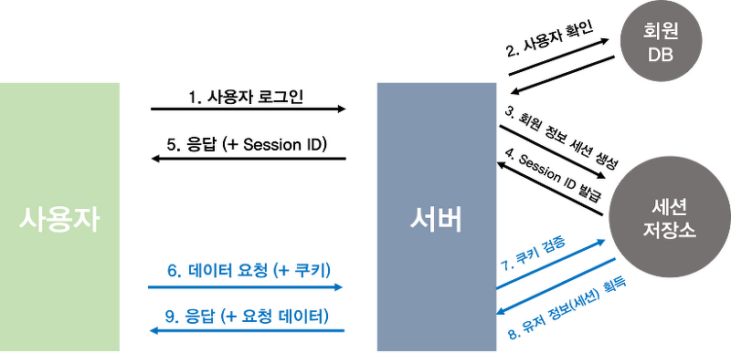
2. 인증 흐름도
토큰
토큰
토큰
토큰
토큰검증
토큰

Slide 4
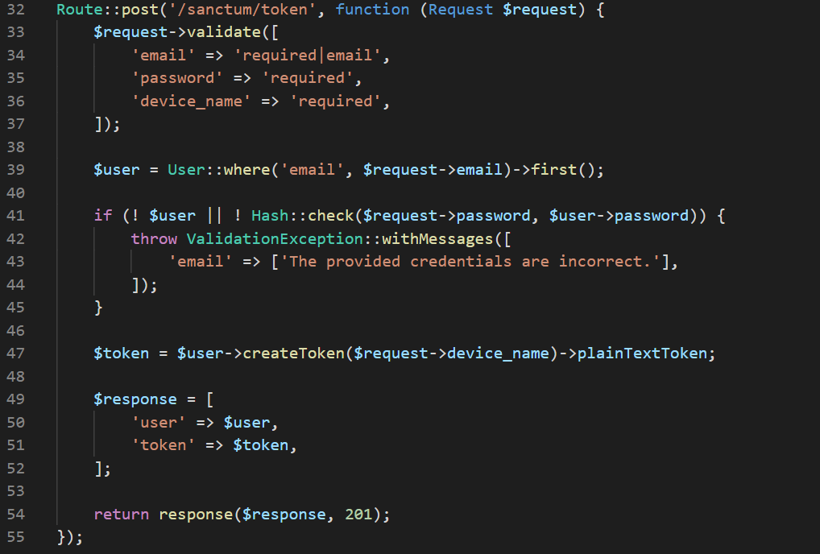
3. 로그인 구현 (back-end)
./routes/api.php
사용자 요청 단계
사용자 검증 단계
토큰 생성 단계
토큰 반환 단계

Slide 5
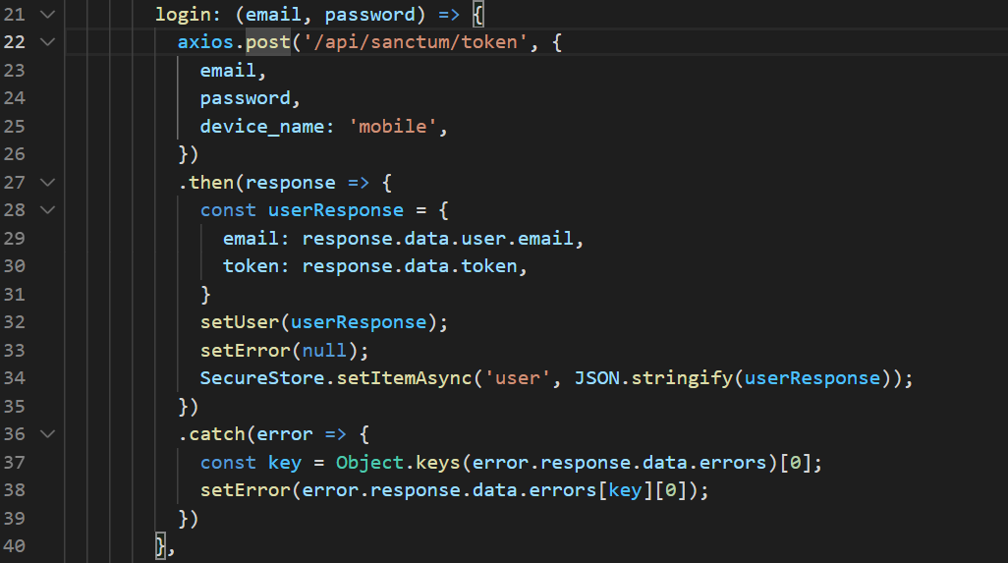
3. 로그인 구현 (front-end)
./src/AuthProvider.js
서버 주소
서버 요청 단계
서버에서 받은 토큰, 유저정보 저장
에러처리

